Slide 1

Ferramenta: AZReports
O AZReports tem como objetivo a economia de tempo, e automatização de tarefas relacionadas ao checklist diario e os reports necessários para o MatterMost e outras plataformas no futuro. Está sendo desenvolvida com a linguagem de programação C++ no Visual Studio Code.
Quais recursos temos atualmente?
- Analise ou Consulta de item, seja Servidor, VMWare, Unidade, Container_Name ou o IP do item, após inserir um ou mais, será exibida a informação de cada um deles com base nas informações contidas na wiki da AZCorp.
- Gerador de Report normalizado ou não: Inserir um ou mais itens conforme descrito acima, e para cada qual passar as informações do problema que ocorreu (ou não), após isso será gerado o texto do report na sua clipboard (Ctrl + C) para o uso desejado.
- Saber a solução de cada problema, outra vantagem do uso desta ferramenta, é que a solução já está contida no programa, ou seja economizando tempo e evitando perguntas desnecessárias. As soluções que não estiverem disponíveis poderão ser adicionadas ao programa e uma atualização será lançada. futuramente tenho a intenção de que o próprio usuario poderá adicionar soluções sem necessidade de atualização.

Slide 2
Pensando alto : Checklist Automático
A ideia é bem ambiciosa, mas é possível de se tornar realidade, um checklist totalmente automatico.
Utilizando as ferramentas de monitoramento (como prometheus e elastic e os alertas) coletar suas informações, passar para um codigo e dali criar notificações com sons e outros tipos de notificações, e além disso também seria possível gerar os textos automaticamente e postar os mesmos automaticamente em cada plataforma desejada. Algo como “Foi detectado ordem de serviço que passou dos 40min deseja reportar?” O report seria gerado automaticamente na plataforma de comunicação necessária.
Fique a vontade para testar e dar ideias!
Isso é muito importante para evolução da ferramenta, qualquer tipo de feedback é valido e será muito bem recebido. Algo a ser corrigido, alterado, tem uma ideia (pequena ou ambiciosa)? manda pra gente.

Slide 3
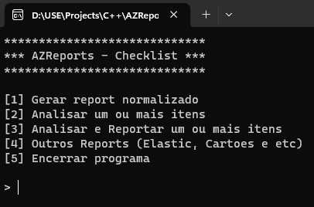
Arquivos utilizados + Download + Abertura inicial
A ideia é bem ambiciosa, mas é possível de se tornar realidade, um checklist totalmente automatico.
Utilizando as ferramentas de monitoramento (como prometheus e elastic e os alertas) coletar suas informações, passar para um codigo e dali criar notificações com sons e outros tipos de notificações, e além disso também seria possível gerar os textos automaticamente e postar os mesmos automaticamente em cada plataforma desejada. Algo como “Foi detectado ordem de serviço que passou dos 40min deseja reportar?” O report seria gerado automaticamente na plataforma de comunicação necessária.
O programa possúi um arquivo .exe (executavel) e vários arquivos .txt (de texto) onde ficam armazenadas as informações do programa (futuramente será utilziado um banco de dados para isso).
Basta executar o arquivo AZReports.exe para inicializar a ferramenta.
Link para download & Source (código do programa): clique aqui.
Esta é a aparência atual do programa no terminal, com 5 opções de uso, podendo ser de multipla escolha, ou seja basta colocar todos os numeros desejados por exemplo (“134”)
isso fará com que as opções 1 3 e 4 sejam ativadas após pressionar o Enter.
Gerar report normalizado: criar um report comum, com nenhum problema inserindo a empresa desejada.
Analisar um ou mais itens: Apenas para consulta, você pode inserir qualquer coisa referente a algo, como um Hostname, ip, container_name e etc.
Analisar e Reportar um ou mais itens: com isso você pode gerar o texto de report referente a algum acontecimento em um ou mais itens a sua escolha.
Outros Reports: aqui você encontrará outras abas para report, como Cartões, Ordens de serviço e outras.

Slide 4
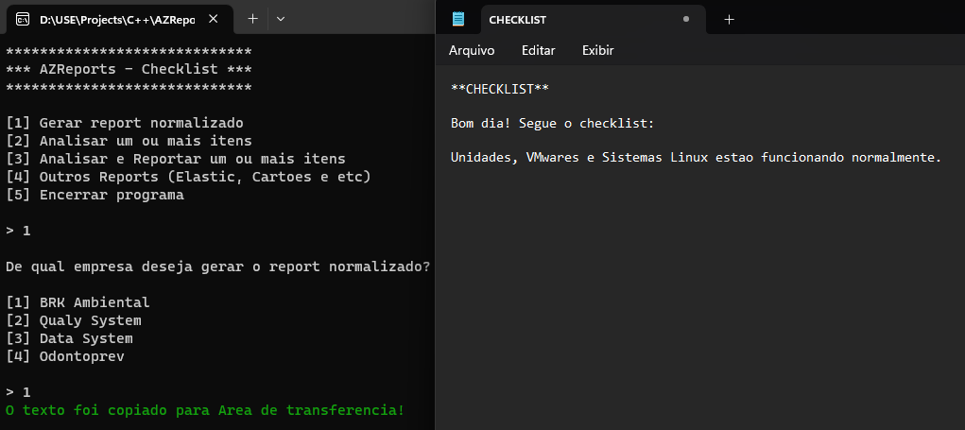
GERAR REPORT NORMALIZADO
A 1º e mais simples opção do programa, serve para gerar reports normalizados, ou seja que não envolvem nenhum tipo de incidente ou problema, basta selecionar o checklist desejado e o texto será copiado automaticamente para sua clipboard.

Slide 5
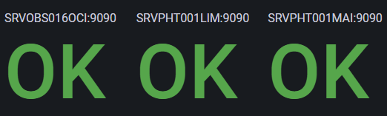
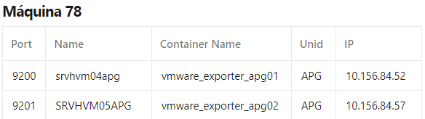
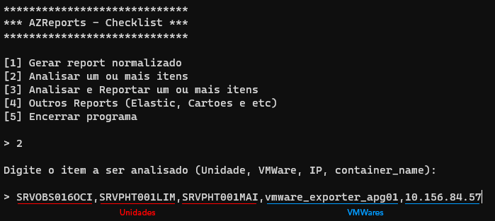
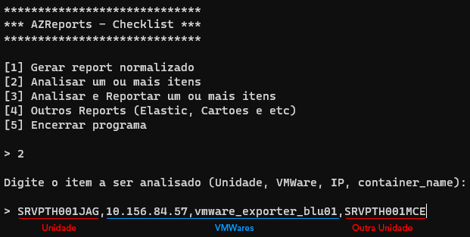
Analisar um ou mais itens
Esta opção traz a possibilidade de se extrair todas as informações sobre um ou mais itens presentes na wiki da AZCorp,
basta adicionalos ao terminal separados por “,” (virgula) e pressionar enter.
Neste exemplo iremos analisar três unidades, e duas VMWares, passando ao programa tanto o “Name”, “Container Name” e também o “IP” em ambos os casos tudo irá funcionar como o desejado.
Veja nos exemplos abaixo como você pode inserir todos os itens de uma vez independente da ordem ou tipo, cada item separado por virgula, após isso o programa começara a identificar e exibir todas as informações sobre cada item na sua tela.

Slide 6
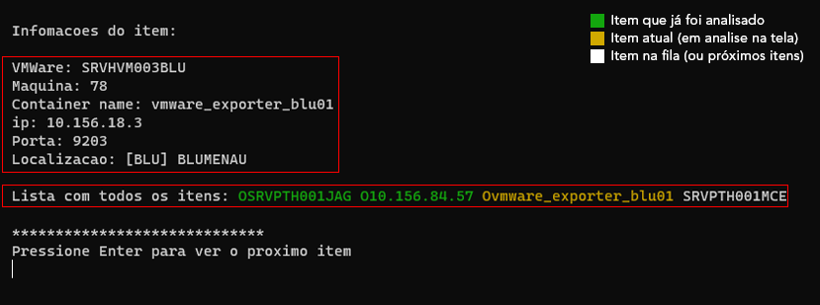
Após pressionar enter
Agora temos a tela de consulta, onde os itens desejados terão suas informações exibidas na tela
informações do item: nesta parte temos descrito o resumo do item com seus detalhes coletados na Wiki da AZCorp.
Lista com todos os itens: já aqui temos os itens que o usuario adicionou ao terminal e pressionou o enter. com coloração indicativa do que está sendo analisado e exibido (veja na legenda de cores no canto superior direito.)

Slide 7
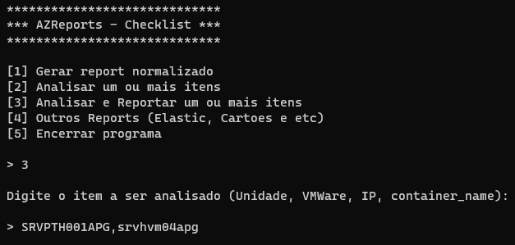
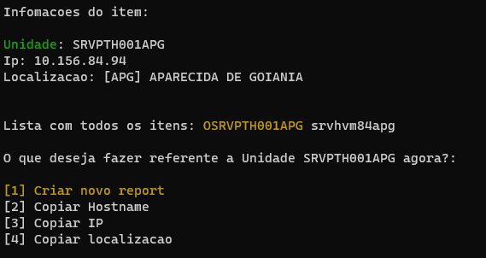
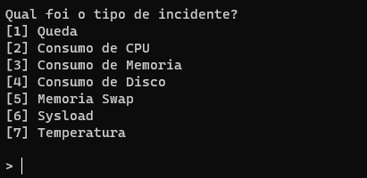
Analisar e Reportar um ou mais itens
A função principal do programa, que tem como objetivo economia de tempo e facilidade na hora de resolver os problemas relacionados ao checklist e reports.
Veja como a tela é exatamente a mesma da opção 2 (de Analisar um ou mais itens)
Neste exemplo iremos consultar e reportar uma Unidade (SRVPTH001APG) e uma VMWare (srvhvm04apg)
Após pressionar Enter, você terá esta tela, pedindo o que você deseja fazer em relação ao item atual (amarelo), Mas como fica a VMWare (srvhvm04apg) que colocamos após a virgula? Simples, após realizar os procedimentos referente ao item atual, iremos para o próximo item, a VMWare. Selecione a opção “Criar novo report” para iniciarmos os procedimentos relacionados ao primeiro item (A unidade).
Também é possível copiar dados simples do item atual, como Hostname, ip e localização.
Aqui temos vários tipos de incidentes e problemas que podem acontecer em relação ao item, selecione o que mais se encaixa na sua situação, neste caso iremos utilziar o numero [1] Queda.

Slide 8
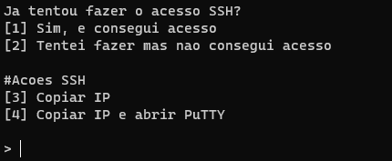
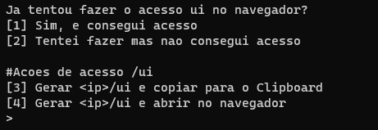
Opção [1] Queda
Aqui teremos tudo que é necessário em relação ao item que está sendo reportado no momento
Aqui temos 4 opções disponíveis, sendo as [1] e [2] de conclusão, e as [3] e [4] de ferramentas.
No caso das Unidades, precisamos verificar se o acesso SHH (PuTTY) é possível, então podemos copiar o IP da mesma e abrir manualmente o PuTTY (opção [3])
ou Copiar o IP e abrir o PuTTY automaticamente, bastando colar o IP no mesmo.
Após isso o programa continuará na mesma tela, e você poderá selecionar as opções [1] ou [2].
No caso das VMWares, precisamos verificar o acesso no navegador <ip>/ui para descobrir possíveis problemas relacionados a mesma, então podemos gerar uma url com o <ip>/ui selecionando a opção [3], ou até mesmo abrir a url diretamente no seu navegador padrão com a opção [4].
Após isso o programa continuará na mesma tela, e você poderá selecionar as opções [1] ou [2].
Em desenvolvimeto: parte que envolve docker restart <container_name> no caso de a unidade ficar em pé, e sua VMWare cair.

Slide 9
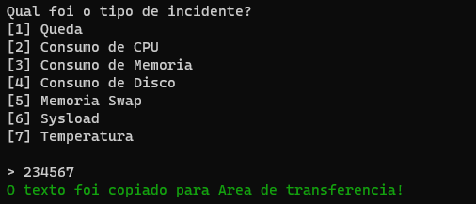
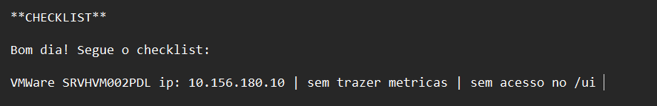
Opções de performance [2,3,4,5,6,7]
Aqui teremos tudo que é necessário em relação ao item que está sendo reportado no momento
Neste exemplo, estamos criando um report de performance para uma VMWare (SRVHVM002PDL) selecionamos todos os itens de 2 a 7, simultaneamente, e teremos no texto de report o resultado final como na imagem abaixo, pronto para ser postado no Mattermost. Claro que raramente teremos casos como este, mas a ideia é mostrar que é possivel juntar varios problemas em um unico item, sem ter que especificar 1 por 1.
Já neste exemplo, estamos criando um report de queda para a mesma VMWare (SRVHVM002PDL) selecionamos o item [1] Queda, pressionamos Enter, aparecerão 4 opções disponíveis sendo as duas primeiras as escolhas que vão gerar o report, e as duas ultimas ferramentas de uso, não intervem no texto de report, selecionamos então o item [2] “Tentei fazer mas não consegui acesso” com isso geraremos o texto abaixo:

